Slide 1
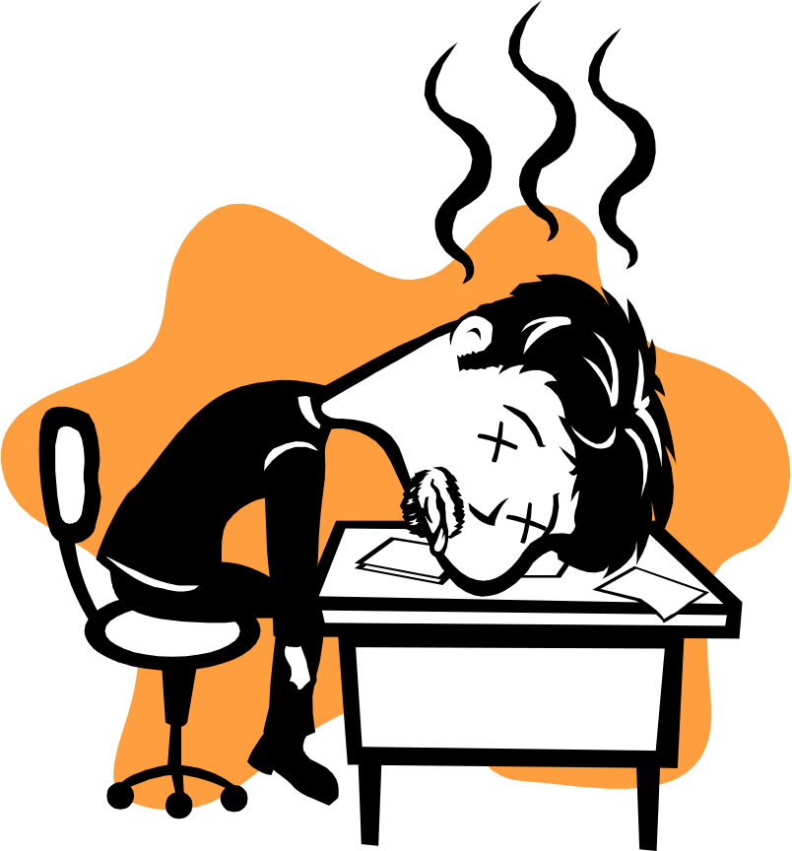
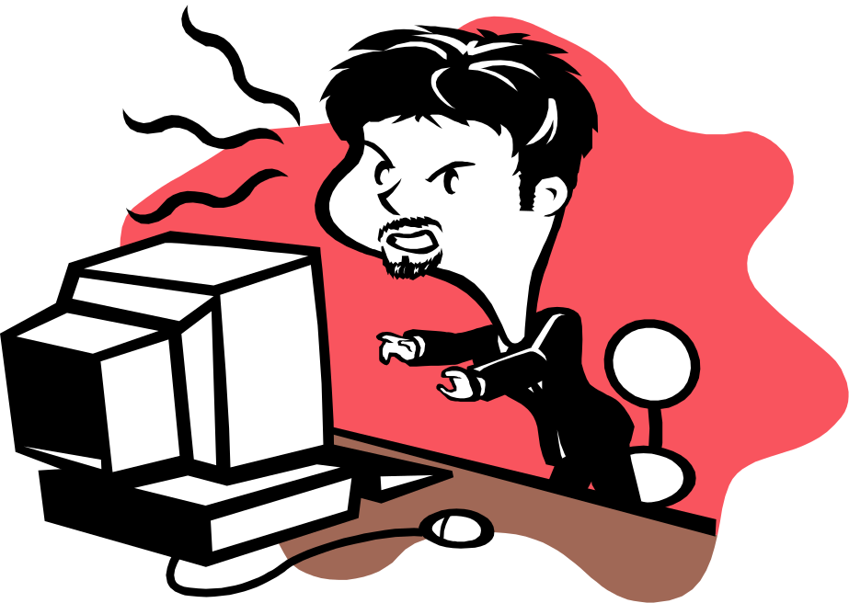
ESTRES LABORAL

Slide 2
SUEÑO
EN CONTRAPOSICIÓN CON EL ESTADO DE VIGILIA, ES UN ESTADO DE REPOSO UNIFORME DE UN ORGANISMO. SE CARACTERIZA POR LOS BAJOS NIVELES DE ACTIVIDAD FISIOLÓGICA (PRESIÓN SANGUÍNEA, RESPIRACIÓN, RITMO DEL CORAZÓN) Y POR UNA RESPUESTA MENOR ANTE ESTÍMULOS EXTERNOS.

Slide 3
SUEÑO
EL SUEÑO NOCTURNO CARACTERÍSTICO CONSISTE EN LA REPETICIÓN DE UN CICLO DE 90 A 110 MINUTOS DE SUEÑO REM Y NO REM.

Slide 4
NÚCLEOS QUE AFECTAN A LA ACTIVIDAD CEREBRAL.
LA SEROTONINA SEGREGADA POR EL NÚCLEO DE RAPHE INTERVIENE EN LA INDUCCIÓN DEL SUEÑO; LA INCAPACITACIÓN DE LAS CÉLULAS PRODUCTORAS DE SEROTONINA PROVOCA INSOMNIO.

Slide 5
NÚCLEOS QUE AFECTAN A LA ACTIVIDAD CEREBRAL.
EL LOCUS CERULEUS SEGREGA ACETILCOLINA, Y SE LE ATRIBUYE EL CONTROL DEL SUEÑO REM.

Slide 6
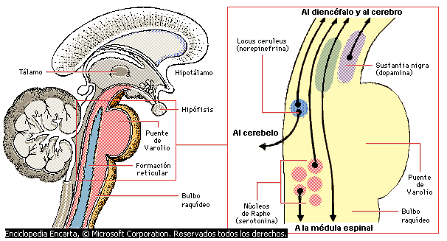
CONTROL DEL SUEÑO

Slide 7
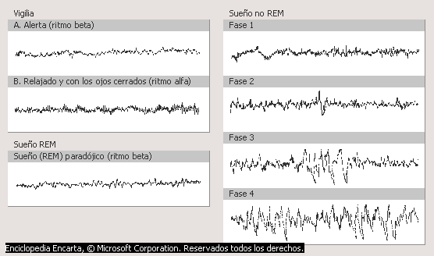
ETAPAS o FASES DEL SUEÑO

Slide 8
FASES DEL SUEÑO
CASI UN 80% DEL CICLO ESTÁ OCUPADO POR CUATRO FASES DE SUEÑO NO REM CADA VEZ MÁS PROFUNDO. EL METABOLISMO Y LAS FUNCIONES VITALES SE HACEN MÁS LENTAS. SE CONOCE COMO SUEÑO ORTODOXO O PROFUNDO.

Slide 9
FASES DEL SUEÑO
POR EL CONTRARIO, EL SUEÑO REM, PARADÓJICO O SUPERFICIAL, SE CARACTERIZA POR LA INTENSIFICACIÓN DE LA ACTIVIDAD CEREBRAL. ALREDEDOR DEL 90% DE LAS PERSONAS QUE SE DESPIERTAN DURANTE LA FASE REM AFIRMAN QUE ESTABAN SOÑANDO.

Slide 10
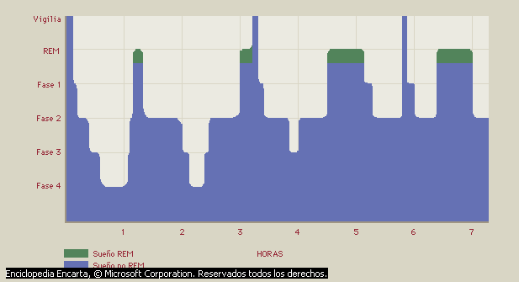
ETAPAS o FASES DEL SUEÑO
Sueño no REM

Slide 11
AGENCIAS
EL INSTITUTO NACIONAL DE SALUD Y SEGURIDAD OCUPACIONAL (NIOSH) ES LA AGENCIA FEDERAL RESPONSABLE DE HACER INVESTIGACIONES Y RECOMENDACIONES PARA LA PREVENCIÓN DE LAS ENFERMEDADES Y HERIDAS ASOCIADAS CON EL TRABAJO. NIOSH ES PARTE DEL DEPARTAMENTO DE SALUD Y SERVICIOS HUMANOS.
LA ADMINISTRACIÓN DE SALUD Y SEGURIDAD OCUPACIONAL (OSHA), ES UNA AGENCIA REGULADORA Y ES PARTE DEL DEPARTAMENTO DE TRABAJO.

Slide 12
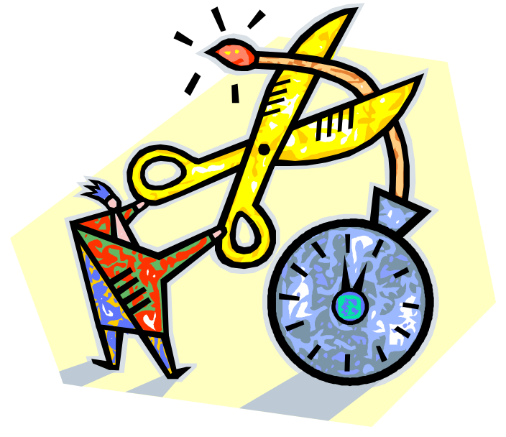
CARGA DE TRABAJO
SON LOS REQUERIMIETOS PSICO-FÍSICOS DE UNA JORNADA LABORAL NORMAL DE 8 HORAS DIARIAS 40 SEMANALES.

Slide 13


CARGA VS. STRESS
CARGA FÍSICA CARGA MENTAL

Slide 14

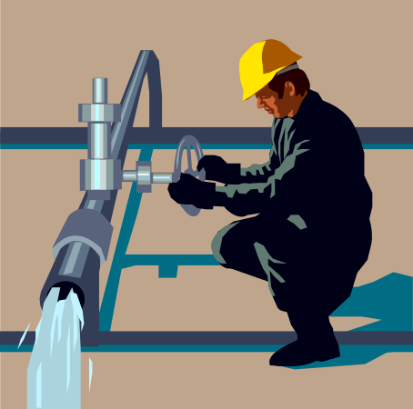

CARGA VS. STRESS
CARGA FÍSICA
ENERGÍA ESTÁTICA ENERGÍA DINÁMICA
CARGA POSTURAL

Slide 15

SOBRECARGA DE TRABAJO

Slide 16
STRESS EN ELTRABAJO
LA NATURALEZA DEL TRABAJO ESTÁ CAMBIANDO CON RAPIDEZ. EL ESTRÉS CAUSADO POR EL TRABAJO REPRESENTA UNA AMENAZA PARA LA SALUD DE LOS TRABAJADORES Y A LA SALUD DE LAS ORGANIZACIONES.

Slide 17


SURMENAGE
SINDROME DE KAROSHI
FATIGA LABORAL
FATIGA CRÓNICA.

Slide 18
STRESS EN ELTRABAJO
EL ESTRÉS DE TRABAJO: REACCIONES NOCIVAS FÍSICAS Y EMOCIONALES QUE OCURREN CUANDO LAS CAPACIDADES, LOS RECURSOS, O LAS EXPECTATIVAS DEL TRABAJADOR NO IGUALAN LAS EXIGENCIAS DEL TRABAJO.

Slide 19
STRESS DE TRABAJO
¿QUÉ ES EL ESTRÉS LABORAL?
LA LITERATURA CIENTÍFICA RECOGE TRES (3) ENFOQUES DIFERENTES, PARCIALMENTE COINCIDENTES ACERCA DE LA DEFINICIÓN Y EL ESTUDIO DEL ESTRÉS.

Slide 20
STRESS DE TRABAJO
¿QUÉ ES EL ESTRÉS LABORAL?
EL PRIMER ENFOQUE CONCEPTUALIZA EL ESTRÉS LABORAL COMO UNA CARACTERÍSTICA NOCIVA O ADVERSA DEL ENTORNO DE TRABAJO (ENFOQUE TÉCNICO).

Slide 21
STRESS DE TRABAJO
¿QUÉ ES EL ESTRÉS LABORAL?
EL SEGUNDO ENFOQUE DEFINE EL ESTRÉS LABORAL COMO UNA AMPLIA VARIEDAD DE ESTÍMULOS NOCIVOS, QUE GENERAN UNA RESPUESTA FISIOLÓGICA FRENTE A UN ENTORNO PERJUDICIAL O AMENAZADOR (ENFOQUE FISIOLÓGICO).

Slide 22
STRESS DE TRABAJO
¿QUÉ ES EL ESTRÉS LABORAL?
Y EL TERCER ENFOQUE CONCEPTUALIZA EL ESTRÉS COMO LA INTERACCIÓN DINÁMICA ENTRE LA PERSONA Y SU ENTORNO LABORAL. .

Slide 23
MECANISMO DEL STRESS
EL ESTRÉS ACTIVA UNA ALARMA EN EL CEREBRO Y ÉSTE RESPONDE PREPARANDO AL ORGANISMO PARA EMPRENDER ACCIONES DEFENSIVAS. EL SISTEMA NERVIOSO SE ACTIVA Y SE LIBERAN HORMONAS QUE:

Slide 24
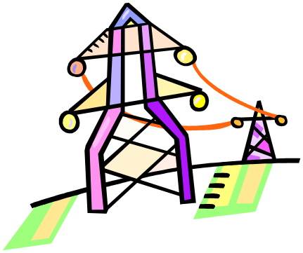
MECANISMO DEL STRESS
SE LIBERA LA HORMONA MENSAJERA: LA ADRENALINA QUE ACTUA SOBRE EL ORGANISMO.

Slide 25
MECANISMO DEL STRESS
1. SE AGUDIZAN LOS SENTIDOS.
2. SE ACELERA EL PULSO.
3. AUMENTA EL RITMO REPIRATORIO.
4. SE TENSIONAN LOS MÚSCULOS.
5. AUMENTA LA SECRECION DE JUGO GÁSTRICO, ENTRE OTRAS.
ESTA RESPUESTA, DENOMINADA «ATACAR O HUIR», ESTÁ PROGRAMADA BIOLÓGICAMENTE. LA REACCIÓN AYUDA AL INDIVIDUO A DEFENDERSE EN SITUACIONES DE PELIGRO Y ES PARECIDA EN TODAS LAS PERSONAS.

Slide 26
SEÑALES DE ESTRÉS
CEFALEAS.
DIFI CULTAD PARA LA CONCENTRACIÓN.
IRRITABILIDAD.
ALTERACIONES DEL SUEÑO. INSOMNIO.
TAQUICARDIA. TAQUIPNEA.
GASTRITIS. ESTREÑIMIENTO. DIARREAS.
BAJA MORAL.
INSATISFACCIÓN EN EL TRABAJO.
MALAS RELACIONES PERSONALES.
AUSENTISMO.

Slide 27
MECANISMO DEL STRESS
SIN EMBARGO, LO QUE ES ESTRESANTE PARA UNA PERSONA NO SIEMPRE LO ES TAMBIÉN PARA OTRA.
LOS EPISODIOS DE ESTRÉS POCO FRECUENTES O DE CORTA DURACIÓN NO REPRESENTAN UN RIESGO IMPORTANTE.

Slide 28
MECANISMO DEL STRESS
SIN EMBARGO, CUANDO LAS SITUACIONES ESTRESANTES SIGUEN SIN RESOLVERSE DURANTE MUCHO TIEMPO, EL ORGANISMO SE MANTIENE EN UN ESTADO DE ACTIVACIÓN CONSTANTE QUE AUMENTA SU RITMO DE DETERIORO.

Slide 29
MECANISMO DEL STRESS
CUANDO EL SISTEMA INMUNITARIO DEL ORGANISMO SE VE SERIAMENTE COMPROMETIDO, APARECE LA FATIGA. EN CONSECUENCIA, AUMENTA EL RIESGO DE ACIDENTES LABORALES TRAUMATICOS, ULCERAS, Y OTRAS ENFERMEDADES COMO INFARTOS, ETC.

Slide 30
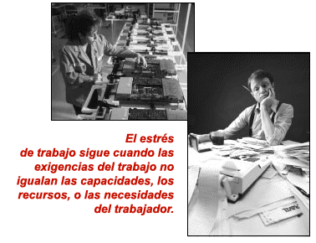
STRESS EN ELTRABAJO
GÉNESIS DEL ESTRÉS LABORAL

Slide 31
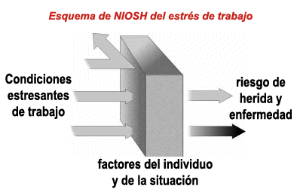
STRESS DE TRABAJO
ESQUEMA DE NIOSH PARA ESTRÉS

Slide 32
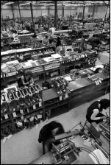

GENESIS DEL STRESS
EL TRABAJO RUTINARIO Y AISLADO COMO ACTIVIDAD GENERADORA DE STRESS.

Slide 33
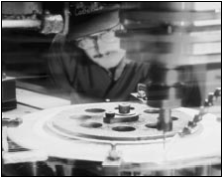
STRESS EN ELTRABAJO
TENSIÓN EN EL PUESTO DE TRABAJO

Slide 34
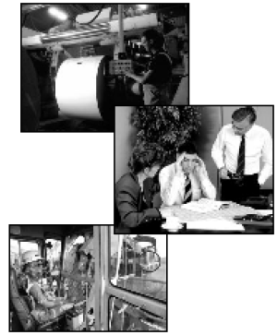
CONTROL DEL STRESS

Slide 35
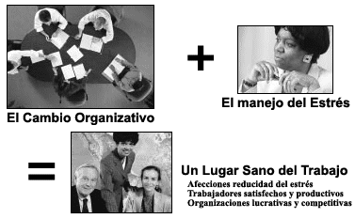
CONTROL DEL STRESS
CONSTANTES EN ELMANEJO DEL ESTRES

